Slide 1
Korszerű háttértárolók
Nagy Norbert
Felkészítő tanár : Vértesi Mária
Iskola: Tamási Áron Mezőgazdasági és Ipari Liceum
Cím: Bors, 197/A, Bihar megye, Románia.

Slide 2
Korszerű háttértárolók:
Pendrive
Hordozható merevlemez
Memóriakártya
Compact Disk
DVD/Digital Versatile Disc

Slide 3
Pendrive egyszerű és korszerű

Slide 4
Főbb tulajdonságai
A pendrive (USB-flash-tároló, USB-kulcs, pendrájv, tollmeghajtó) egy USB-csatlakozóval egybeépített flash memória.
Már 8 MB-tól 1 TB-ig terjedő pendrive-ot is meg vehetünk.
Némelyik képes 10 évig megőrizni az adatokat, és egymillió írás-törlést is kibír.
Önállóan nem képes adatcserére, csak személyi számítógépről vagy a megfelelő csatlakozással ellátott író/olvasó egységre csatlakoztatott állapotban, arról vezérelve.

Slide 5
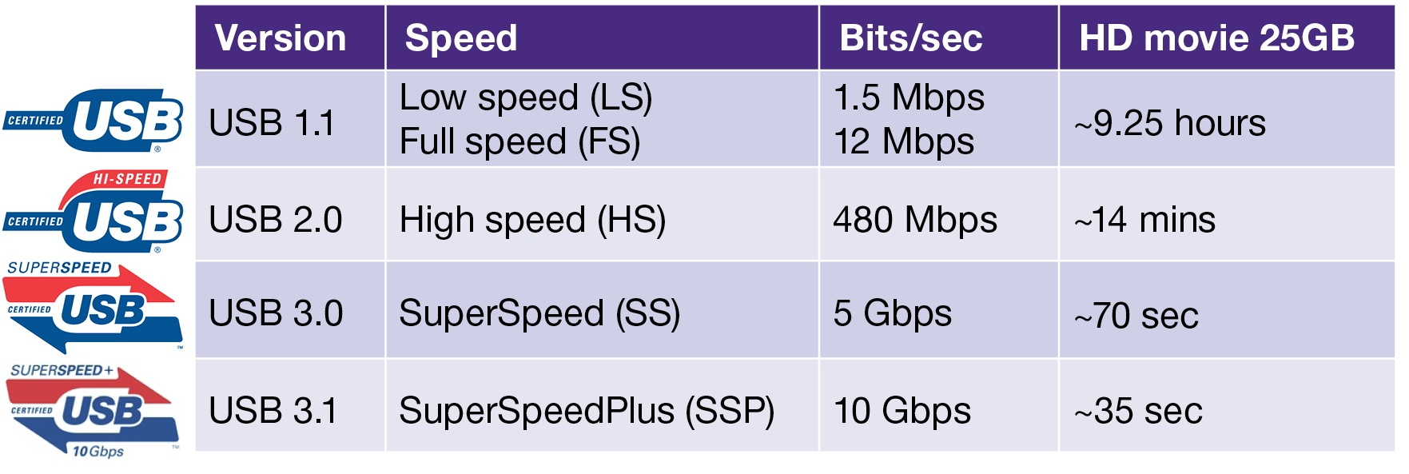
Az adatátviteli sebessége USB 3.1 feltételek megléte esetén 10 GB/s, USB 2.0 szabványnál kb. 480 MB/s, USB 1.0 szabványnál kb. 1,5 MB/s.

Slide 6
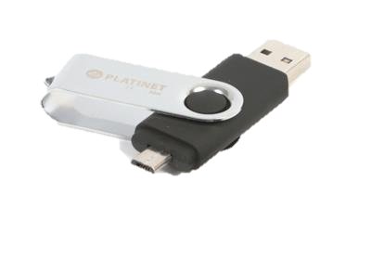
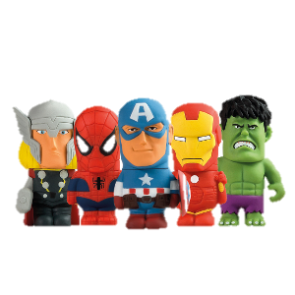
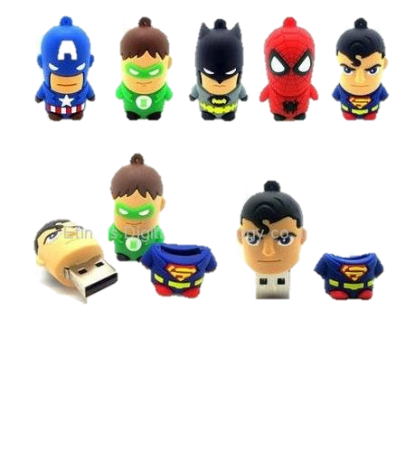
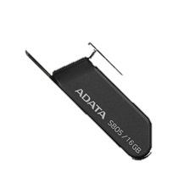
Már mindenféle formátumba megtalálhatóak ami nagyon hasznos:
több helyre befér és még égszerként is hordható.
Kedvenc szuper hőseink alakjában is kaphatóak.
Igaz hogy Hulknak nincs túl nagy memóriája, de azért tűrhető.

Slide 7
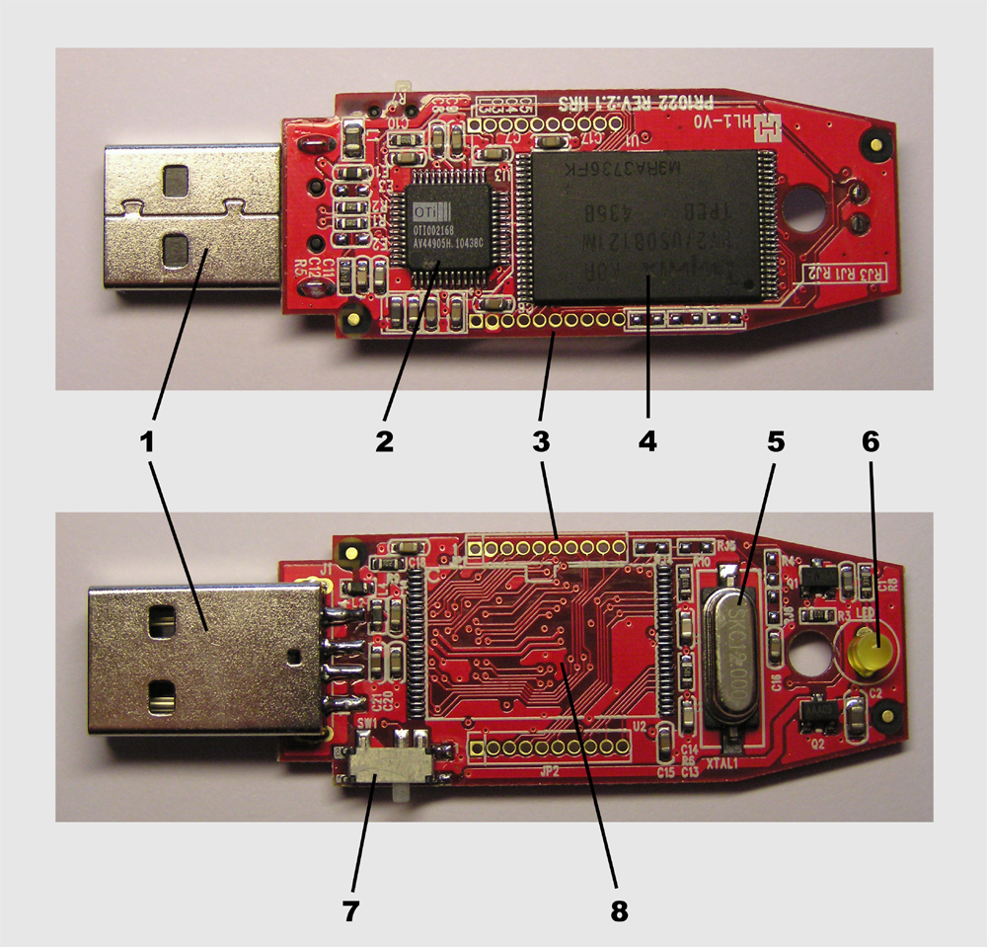
Felépítése:
1 | USB-csatlakozó
2 | USB-vezérlőmodul
3 | Ellenőrző pontok
4 | Flash-csip
5 | Kvarc-oszcillátor
6 | LED
7 | Írásvédelmi kapcsoló
8 | Egy második memóriacsip helye

Slide 8
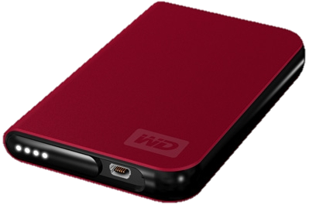
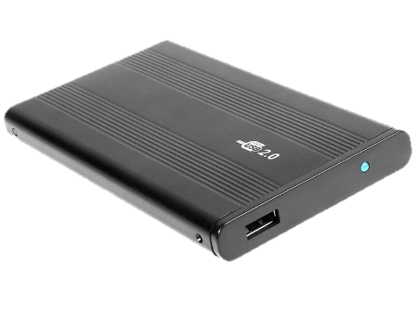
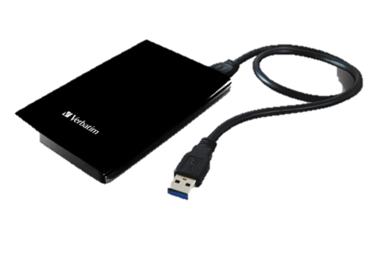
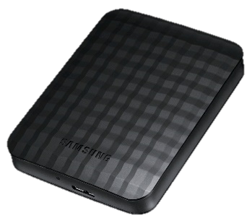
Hordozható merevlemez /HDD

Slide 9
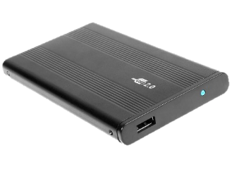
A merevlemez tulajdonságai
A merevlemez(rövidítése HDD) egy számítástechnikai adattároló berendezés.
Tárolókapacitás: ez jellemzi a winchestert abból a szempontból, hogy mennyi adat fér rá: kezdetekben csak pár megabájt volt, manapság már 40 GB – 8 TB között mozog.

Slide 10
A merevlemez lehet belső vagy külső(hordozható)
A mobilrack egy olyan megoldás, amellyel a merevlemez könnyen kihúzható a gépből, és átvihető másikba, és sebességbeli csökkenés sincs. Ez notebookoknál nem alkalmazható.

Slide 11
Írási és olvasási sebessÉg:
Ezt nagyban befolyásolja a lemez forgási sebessége, amely jellemzően 5400, 7200, 10 000 vagy 15 000 fordulat/perc (rpm).
A merevlemez átviteli sebességének növelésének érdekében beépítenek egy gyorsító tárat (cache-t).
Mivel általában szekvenciális írásról és olvasásról van szó, a merevlemez elektronikája a gyorsító tárba gyűjtögeti a kiírandó adatokat, majd ha elegendő összegyűlt, egyszerre kiírja a lemezre.
Olvasásnál a lemezről többet beolvas, mint amennyire szükség van az adott pillanatban, arra a statisztikai tényre építve, hogy „úgyis kérni fogjuk az utána lévő adatokat” (előreolvasás).

Slide 12
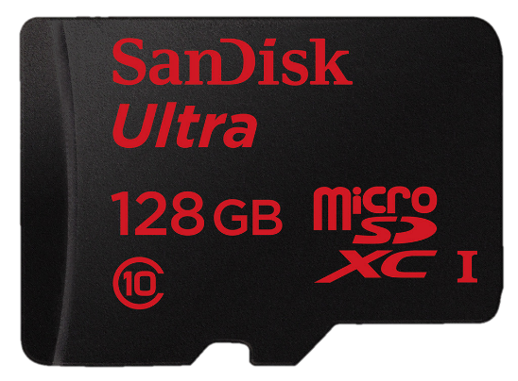
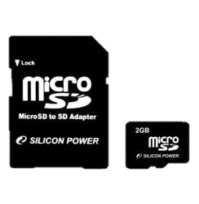
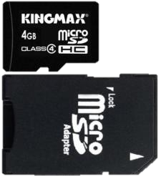
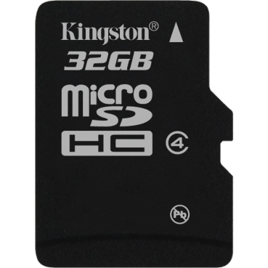
Memóriakártya

Slide 13
Főbb tulajdonságai
A memóriakártya hordozható digitális tárolóeszköz, amelynek alakja kártyaszerű.
Főbb tulajdonságai: hordozhatóság, energia nélküli adatmegmaradás, kis méret, többszöri írhatóság.
Leggyakoribb felhasználása: digitális fényképezőgépek, táblagépek, telefonok, okos telefonok, kamerák, MP3 lejátszók, videojáték-konzolok, adatgyűjtők.

Slide 14
3 fontos jellemzője van: típus, tárolókapacitás és írási/olvasási sebesség
A memóriakártyák sebességét nem közvetlenül kB/s-ban adják meg, hanem a CD-k olvasási sebességéhez mérik.
Például: SD card 50x = ca. 7,5 MB/s. Az egyszeres sebesség 150 kB/s.
A sebességnek ez a megadási módja a CD-égetésből terjedt át más eszközökre.
A High Speed vagy a HyperSpeed kifejezések mögött nincs szabvány, ami megmondja, hogy milyen gyorsnak is kell lenniük.

Slide 15
Csatolófelület: ezen keresztül történik az adatátvitel, több fajta létezik: ATA(PATA), SATA (SATA I, SATA II, SATA III), SCSI, SAS (Serial Attached SCSI), FC (Fiber Channel). kep

Slide 16
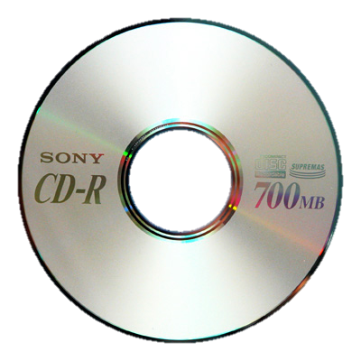
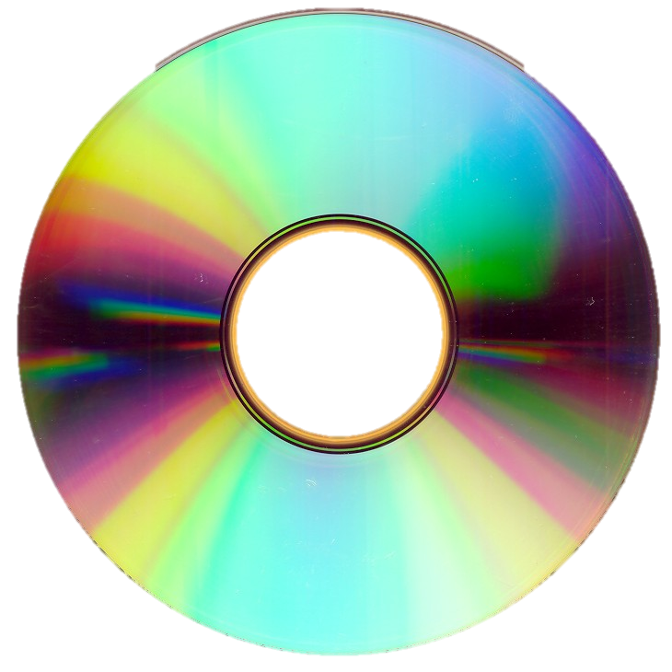
CD/ Compact Disk

Slide 17
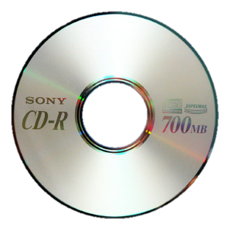
A CD (a Compact Disc rövidítése) vagy magyarul kompaktlemez.
1981-ben Berlinben jelent meg.
120 mm átmérőjű, és 1,2 mm vastag.
Általában mintegy 700 MB (megabájt) kapacitású optikai tároló.
Hang, kép, valamint adat digitális formátumú tárolására használatos.

Slide 18
Csoportositás
Fizikai felépítésük szerint:
préseléssel készült (csak olvasható)
CD-R (írható)
CD-RW (újraírható, azaz letörölhető és rá új adatok írhatók)
A tartalom alapján a következő fajták léteznek:
CD-DA (CD-Digital Audio, hanganyag tárolására)
CD Text (a hanganyag mellett szöveges album és száminformációkat is tartalmaz(hat))

Slide 19
CD-Extra (más néven Cd Plus, hanganyagot és – általában ehhez kapcsolódó – számítógépes adatokat is tartalmaz)
CD-ROM (adatok tárolására): CD-ROM/XA , CD-i (interaktív CD), Photo CD, Video CD, SVCD (Super Video CD).

Slide 20
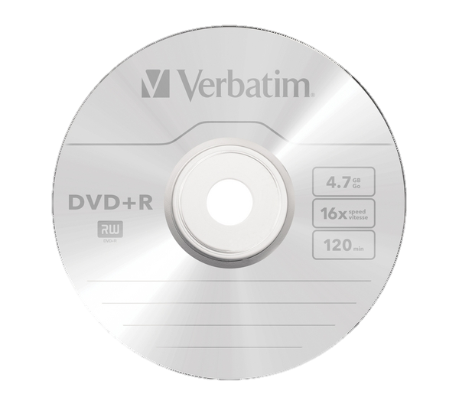
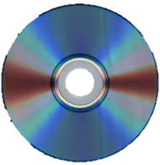
DVD/Digital Versatile Disc

Slide 21
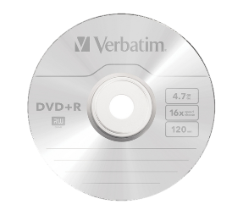
Főbb tulajdonságai
Nagy kapacitású optikai tároló, amely főként mozgókép és jó minőségű hang, valamint adat tárolására használható.
1995-ben jelent meg.
Méreteit tekintve általában akkora, mint a CD, vagyis 120 mm átmérőjű
Egy közönséges DVD élettartama, jó tartási körülmények közt 10-15 év.
Érdemes fénytől védett, hűvös, páramentes helyen tartani őket
A legismertebb DVD-k tárolókapacitása 4,7 GB.

Slide 22
Fajtái
DVD–Video (mozgóképek tárolására)
DVD–Audio (hang tárolására)
DVD–ROM (adat, préselt)
DVD–RAM (adat, közvetlen (direkt) elérésű)
DVD-R és DVD-RW (adat; az R egyszer írható [recordable], az RW újraírható [rewritable])
DVD+R és DVD+RW (fenti kettőhöz hasonló, azokkal rivalizáló formátum)

Slide 23
Típusai szerint:
DVD-5 egyrétegű egyoldalas lemez, 4,7 GB kapacitással
DVD-10 egyrétegű kétoldalas lemez 4,7x2, azaz 9,4 GB kapacitással.
DVD-9 kétrétegű egyoldalas lemez 8,5 GB kapacitással
DVD-18 kétrétegű kétoldalas lemez, 8,5x2, azaz 17 GB kapacitással.

Slide 24
Kérdéssek
?
Sorolj fel három háttértárolót !
Mi a pendrive ?
Mennyi a pendrive tároló kapacitása ?
Mennyi egy CD tároló kapacitása?
4,5 Gb b) 700 Mb c) 4,2 Kb d) 700 Gb
Mi a cache ?
Hol használjuk a memória kártyát ?
Sorold fel milyen CD típusokat ismersz !
Ha egy film 1,2 Gb terjedelmű, akkor egy DVD 5 –re hány ilyen filmet lehet feltenni?

Slide 25
Szöveg:
https://hu.wikipedia.org/wiki/Merevlemez
https://hu.wikipedia.org/wiki/DVD
https://hu.wikipedia.org/wiki/CD
https://hu.wikipedia.org/wiki/Mem%C3%B3riak%C3%A1rtya
https://hu.wikipedia.org/wiki/Pendrive
Kép:
Google.hu kereső segitségével

